Slide 1
Компьютерная игра как современное средство подготовки ребенка к школе
Подготовила учитель-логопед МАДОУ МО г.Нягань «Детский сад № 12 «Золотой ключик»
Стаж работы 17 лет
Старостина Татьяна Васильевна

Slide 2
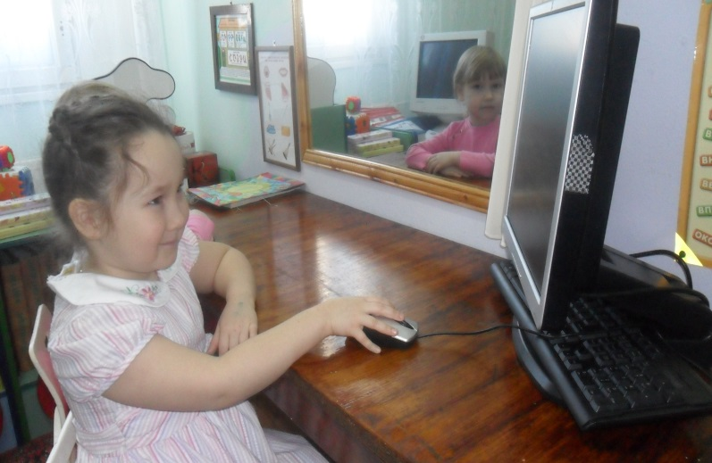
Мы живем в век активного проникновения информационных технологий во все сферы жизни, в т. ч. в образование. Информационные технологии проникают в систему дошкольного образования, широко используются с целью совершенствования управления образовательным учреждением, а также обновления форм и методов работы с детьми. Информационные технологии меняют традиционные взгляды на педагогический процесс, открывают новые возможности, но и таят в себе определенные опасности. Компьютер и мультимедийные формы как инструменты для обработки информации становятся мощным техническим средством обучения и коммуникации, необходимыми для совместной деятельности педагогов, родителей и дошкольников.

Slide 3
Использование компьютера в качестве помощника в подготовке дошкольника к обучению в школе не только возможно, но и необходимо: оно способствует повышению интереса к учёбе, её эффективности и развивает ребёнка всесторонне, повышает эффективность обучения дошкольника за счет повышения уровня его индивидуализации и дифференциации.
Одним из важных моментов применения компьютера в работе со старшими дошкольниками является то, что ребёнок, управляя обучающей игровой программой, начинает сначала думать, а потом действовать.
Другой ценный аспект подготовки ребёнка к школе с помощью компьютерных программ - это приобщение малыша к исследовательской работе. Компьютерные игры и программы устроены так, что процесс их освоения побуждает ребёнка пробовать, проверять, уточнять, делать выводы, корректировать свои действия в соответствии с текущей ситуацией.

Slide 4
А.Г.Шмелев отмечает: "...играя на компьютере, ребенок ...активно взаимодействует пусть с искусственным, но все - же взаимодействует с каким-то миром. При этом он учится не только быстро нажимать на клавиши, но и строить в своей голове образно-концептуальные модели, без которых нельзя добиться успеха в современных компьютерных играх... и в этом проявляется их развивающий потенциал, особенно это касается интеллекта".

Slide 5
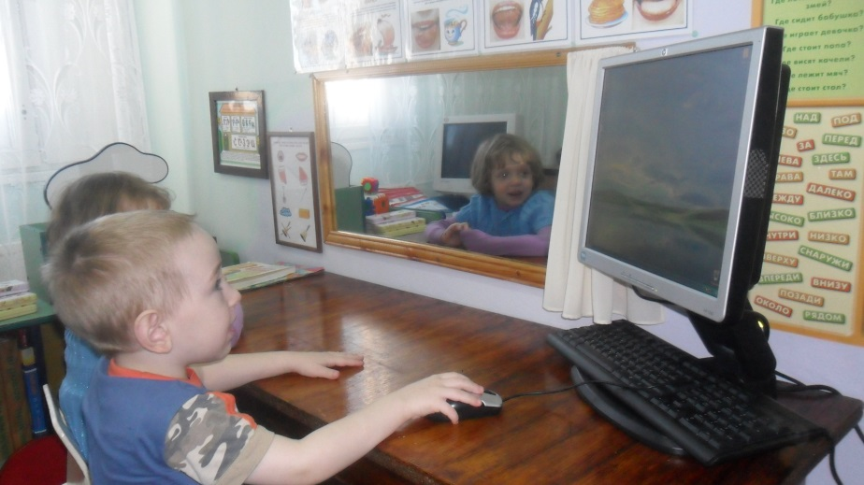
Компьютерные игры способны оказывать влияние следующих психических познавательных процессов, личностных качеств и навыков
более раннее формирование важнейших операций мышления, таких как обобщение и классификация;
раннее развитие знаковой функции сознания;
облегчение процесса перехода психического действия из внешнего плана во внутренний;
развитие памяти и внимания детей;
формирование моторной координации и координации совместной деятельности зрительного и моторного анализаторов;
развитие мелкой мускулатуры и моторики руки;

Slide 6
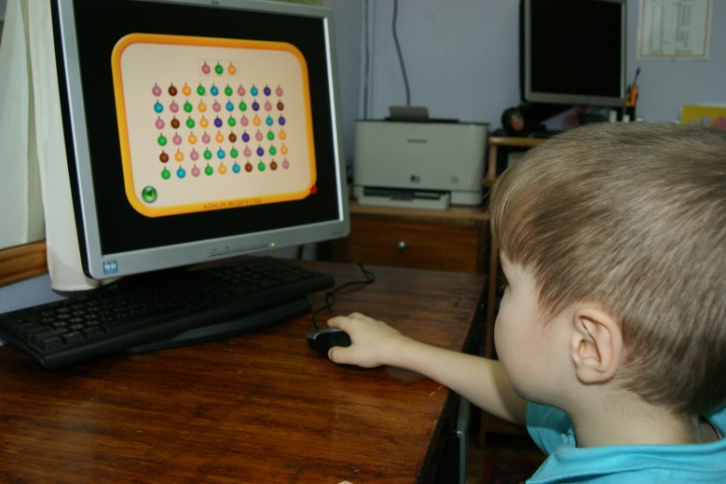
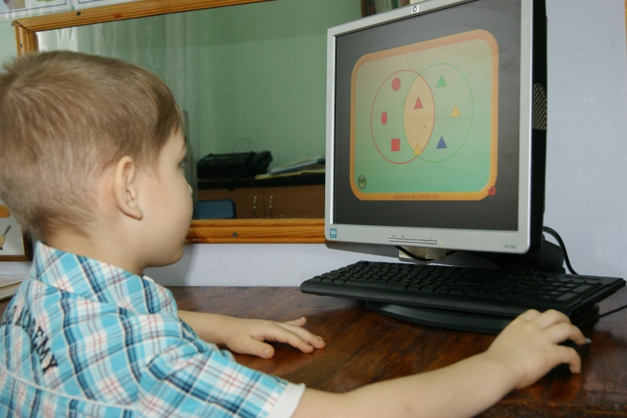
более легкое усвоение некоторых математических понятий, например: формы, цвета, величины, числа и множества;
развитие сенсорных способностей;
более быстрое развитие умения ориентироваться на плоскости и в пространстве, что обычно представляет определенные трудности для детей дошкольного возраста;
воспитание усидчивости, целеустремленности и сосредоточенности;
активное развитие воображения и творческих способностей;
более активное пополнение словарного запаса.

Slide 7
С этой целью мною было проанализированы компьютерные игр по следующим критериям:
реализация содержания основных образовательных областей согласно Федеральным государственным требованиям к структуре основной общеобразовательной программы дошкольного образования;
влияние на развитие интегративных качеств выпускника ДОУ;
влияние на развитие психических познавательных процессов дошкольников.

Slide 8
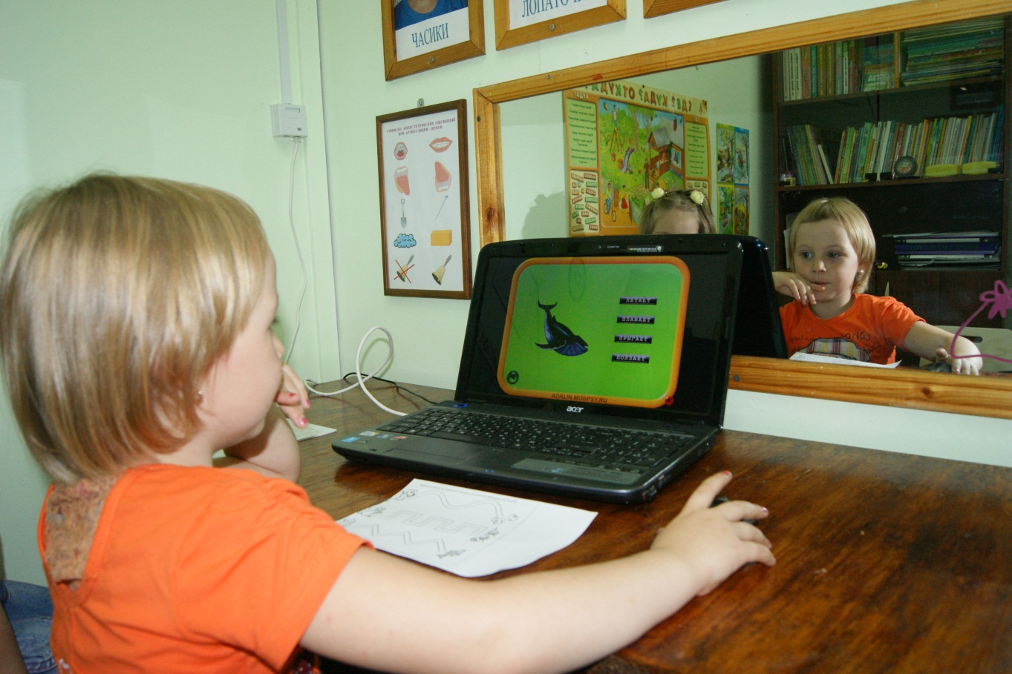
На своих логопедических занятиях я стала использовать компьютерные игры, т.к. информация в компьютерной игре преподносится в игровой форме, что стимулирует интерес ребенка к занятиям в целом. В процессе обучения важно удерживать внимание детей. В данном случае детское внимание привлекают анимация, движение и звук.

Slide 9
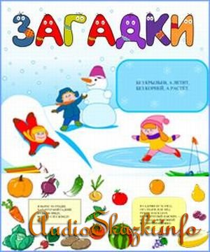
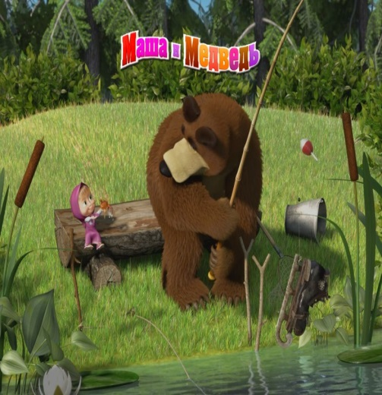
В своей работе использую следующие компьютерные игры
Серия игр "Загадки»
Серия игр «Маша и Медведь»:
Подготовка к школе.
Развивающие задания для малышей.
Серия игр «Лунтик»:
Лунтик учит буквы.
Лунтик. Развивающие задания для малышей.
Лунтик познает мир.

Slide 10
Серия игр «Гарфильд»:
Учим буквы и слова.
Развиваем мышление.
Основы грамматики.
Основы чтения.
Серия игр «Несерьезные уроки»:
Учимся запоминать.
Учимся мыслить логически.
Серия игр «Смешарики»:
Калейдоскоп игр.
Компьютер Ежика.
Круглая компания.
Сборник «Мой первый диск».
Серия игр «Развивайка».

Slide 11
Занимательная логика для малышей.
Маленький гений. Тренируем память.
Баба-Яга учится читать.
Три поросенка против волка. Учим алфавит.
Ювентик в стране звуков и букв.
Я учусь читать слова.
Азбука.
Волшебные фей – Весёлая азбука.
Знайка Всезнайка. Дошкольникам.
Учимся говорить правильно.
Игродром 3+.
Игродром 4+.
Развивающие задания.

Slide 12
Информатизация общества требует, чтобы педагог был для ребенка проводником в мир новых технологий, наставником в выборе компьютерных игр, который способен заложить основы информационной культуры личности. Педагог должен быть грамотным консультантом по вопросам применения компьютерных игр в семейном воспитании. Ведь родители обращаются за помощью к педагогам и по вопросам выбора компьютерных игр для детей. Все это предъявляет определенные требования к профессиональному уровню педагогов дошкольных образовательных учреждений, требует постоянного повышения компетентности в сфере информационных технологий.
Предлагаю поиграть в компьютерные игры.

